Slide 1
SUMANIAUSIAI ORGANIZUOTAS PIRKIMAS:
MAISTO PRODUKTAI
Viešoji įstaiga CPO LT
2021-12-03

Slide 2
Maisto produktų viešųjų pirkimų iššūkiai
SITUACIJA RINKOJE:
Neužtikrinama konkurencija
Aukštos ir nestabilios kainos
Nepakankama įsigyjamų maisto prekių kokybė
Nedidelės galimybės SVV konkuruoti viešuosiuose pirkimuose
Menkos trumpųjų maisto prekių tiekimo grandinių galimybės
VIEŠŲJŲ PIRKIMŲ PROCEDŪROS:
Reikalauja aukštos profesinės kompetencijos
Didelės perkančiųjų organizacijų administracinės ir laiko sąnaudos
Viešųjų pirkimų procedūrų stabdymas dėl teisminių ginčų
Netinkamas viešųjų pirkimų sutarčių vykdymas

Slide 3
Maisto produktų modulio elektroniniame kataloge kūrimo tikslai
Uždavinys | Sprendimas | Rezultatas
Centralizuoti kuo daugiau prekių | Rinkos konsultacijos su perkančiosiomis organizacijomis, ekspertais, ŽŪM, tiekėjais ir jų asociacijomis | Platus asortimentas
Tenkinti daugelio poreikius | Prekių techninės specifikacijos atitinkančios ne tik bendrus, bet ir specifinius poreikius | Naudojasi sveikatos priežiūros, globos, ugdymo bei kitos savivaldybių įstaigos
Skatinti rinkos dalyvių konkurenciją | Minimalūs kvalifikacijos reikalavimai tiekėjams | Kiekvienoje prekių kategorijoje prekes siūlo nuo 12 iki 20 tiekėjų, iš viso šiuo metu – 35 tiekėjai, SVV sudaro apie 80 proc.
Užtikrinti greitą prekių pristatymą užsakovams | Regionų verslo subjektų (ūkininkų, mėsos, pieno, kepėjų ir kt. įmonių) dalyvavimas | Trumposios maisto tiekimo grandinės
Aukšta prekių kokybė | Ekspertinė prekių atitikimo pirkimo dokumentų reikalavimams patikra | Kokybiški maisto produktai

Slide 4









Maisto produktų asortimentas CPO LT elektroniniame kataloge:
Pienas ir pieno produktai
Duonos ir pyrago gaminiai
Daržovės ir vaisiai (švieži, šaldyti, konservuoti ir kitaip apdoroti)
Mėsa ir mėsos gaminiai
Žuvis ir žuvies gaminiai
Grūdų malūno ir kiti produktai
Bakalėja ir kiti produktai
Kiaušiniai
Visose kategorijose yra ekologiškų produktų

Slide 5
Dinaminės pirkimo sistemos (DPS) privalumai:
Paraišką CVP IS galima teikti bet kuriuo metu per visą DPS galiojimo laikotarpį.
Tiekėjų atitikimas kvalifikacijos reikalavimams ir pašalinimo pagrindų nebuvimas tikrinamas tik vieną kartą, pateikus paraišką.
Per visą DPS veikimo laikotarpį galima papildyti prekių asortimentą naujomis techninėmis specifikacijomis.
Perkančiajai organizacijai nebereikia tikrinti prekių atitikimo pirkimo dokumentų reikalavimams.
Tiekėjai gali tikslinti prekių atitikimą patvirtinančius dokumentus ir keisti prekes kitomis.
Tiekėjų dalyvavimas konkrečiuose užsakymuose nėra privalomas. Tiekėjas gali atsižvelgti į konkretaus užsakymo sąlygas, pirkėjo poreikius, savo galimybes įvykdyti pirkimo sutartį.
Nėra fiksuotų maksimalių prekių kainų.
Taupomas pirkimo procedūroms atlikti skirtas laikas.

Slide 6
Kodėl būtent šis pirkimas sumaniausias?
Skatinama konkurencija:
Pirkimas suskaidytas į kategorijas. Kategorijose produktai suskaidyti į dalis.
Tiekėjas gali turėti bent vieną produktą ir dalyvauti DPS. Raginame perkančiąsias organizacijas skatinti trumpąsias tiekimo grandines atitinkamai formuojant užsakymą.
Tiekėjai dėl konkretaus užsakymo varžosi tik konkrečioje pirkimo kategorijos dalyje.
Pasiūlymą galima teikti dėl perkančiosios organizacijos į krepšelį įdėtų produktų.
Pirkėjai konkrečiam užsakymui suformuoja savo poreikį ir pirkimo apimtis.
Ekologiški produktai atskirti nuo įprastų produktų (varžymasis vyks tik tarp ekologiškų produktų). Tačiau jei perkančioji organizacija perka įprastą produktą, tiekėjas gali siūlyti ir ekologišką.

Slide 7
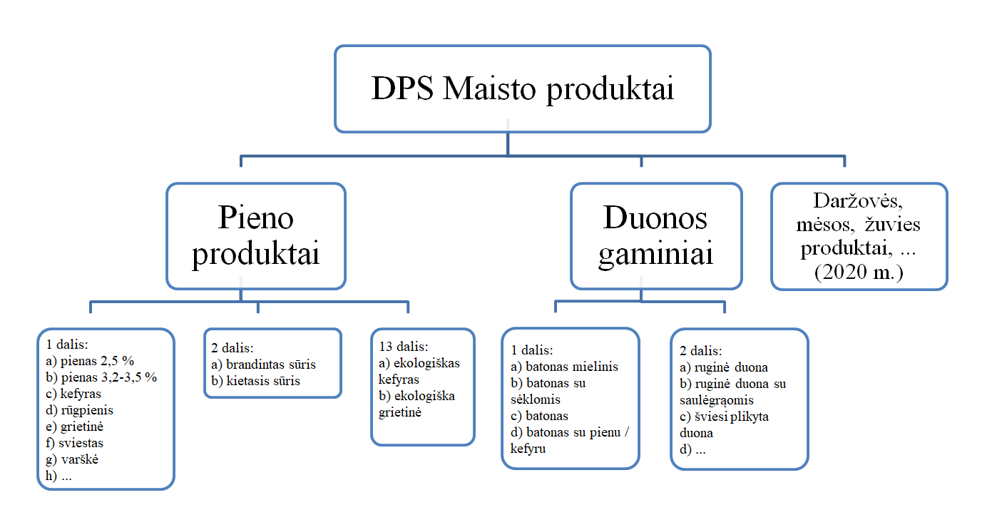


Slide 8
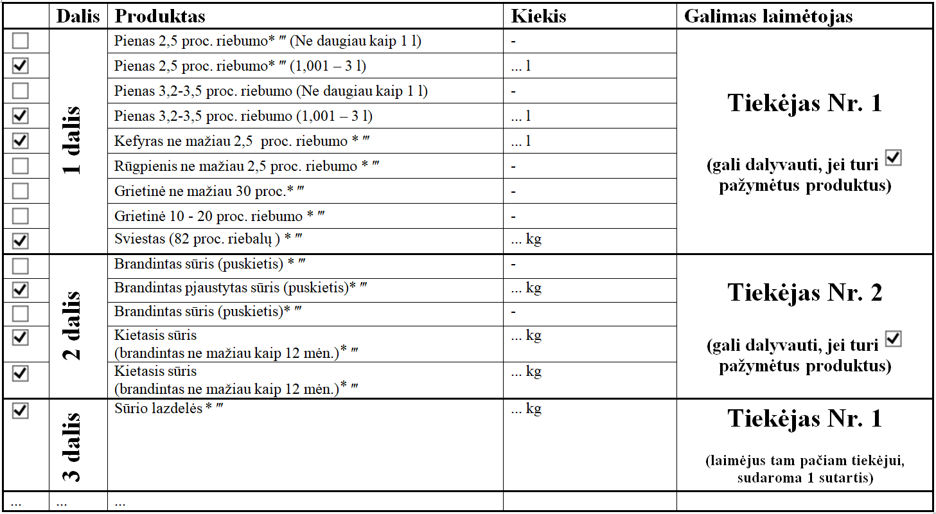

Slide 9
Kodėl būtent šis pirkimas sumaniausias?
Patogu naudotis:
Pirkimo sutartis standartinė visiems produktams, patogu administruoti.
Tiekėjams numatyta pareiga netinkamas prekes pakeisti tinkamomis per 3 val., o jei tai neįmanoma, pareiga apmokėti sumas, viršijančias tiekėjo įkainius už perkančiosios organizacijos iš trečiųjų asmenų įsigytas prekes.
Numatyta aiški ir efektyvi baudų sistema.
Pirkimas pritaikytas mokinių ir pacientų maitinimui pagal Sveikatos apsaugos ministerijos reikalavimus, perkančiosioms organizacijoms nebereikia atlikti sudėtingų pirkimų procedūrų.
Siekiant palengvinti perkančiosioms organizacijoms krepšelio formavimą, CPO LT skelbia ketvirčių statistiką apie įvykusių maisto produktų pirkimų didžiausias ir mažiausias kainas.
Prireikus pagalbos, visuomet galima kreiptis į CPO LT tinklapyje nurodytus konsultantus.
Visuomet laukiame pasiūlymų iš perkančiųjų organizacijų ir tiekėjų dėl maisto prekių asortimento papildymo ir tobulinimo.

Slide 10

Ačiū už dėmesį, skanaus!
Aušra Krasnickaitė, viešosios įstaigos CPO LT
Biuro ir veiklos aptarnavimo srities pirkimų skyriaus vadovė

